Slide 1










Spring
Batch와 Scheduler
스프링 배치(Quartz)와 스프링 스케쥴러의 차이
OJT 3차 과제 발표자료
사원 김예찬

Slide 2






목차
01
02
Batch와 Scheduler
Spring Scheduler
용어정의
배치(Batch)의 특징
Spring Scheduler란?
Spring Scheduler 설정 옵션
03
04
Scheduler 비교
Quartz Scheduler
Quartz Scheduler란?
Quartz Scheduler 특징
Spring Scheduler와 Quartz

Slide 3





01
Batch와 Scheduler
용어정의
배치(Batch)의 특징

Slide 4



1. Batch와 Scheduler
Batch와 Scheduler
용어 정의
01
배치(Batch) : 일괄처리
사용자와 상호작용 없이 여러 개의 작업을
미리 정해진 순서에 따라 중단 없이 처리하는 것
집계 데이터
일일 집계 데이터
단발성 대용량 데이터를 처리 → 실시간으로 처리하기에는 자원낭비 多
ex) 은행, 커머스 사이트

Slide 5









1. Batch와 Scheduler
배치(Batch) : 일괄처리
배치(Batch)의 5가지 특징
대용량 데이터
자동화
대량의 데이터를 가져오거나, 전달하거나,
계산하는 등의 처리가 가능해야 한다.
사용자 개입없이 실행되어야 한다.
배치(Batch)의
특징
견고성
신뢰성
무엇이 잘못되었는지를 추적할 수 있어야 한다.
(로깅, 알림 등)
잘못된 데이터를 충돌/중단 없이
처리할 수 있어야 한다.
성능
지정한 시간 안에 처리를 완료하거나,
동시에 실행되는 다른 프로그램을 방해하지 않아야 한다.

Slide 6


1. Batch와 Scheduler
Batch와 Scheduler
매일 새벽 2시에 데이터 전송
용어 정의
01
배치(Batch) : 일괄처리
사용자와 상호작용 없이 여러 개의 작업을
미리 정해진 순서에 따라 중단 없이 처리하는 것
→ Spring Batch
02
스케쥴러(Scheduler)
집계 데이터
일일 집계 데이터
특정한 시간에 등록한 작업을 자동으로 실행시키는 것
단발성 대용량 데이터를 처리 → 실시간으로 처리하기에는 자원낭비 多
ex) 은행, 커머스 사이트
→ Spring Scheduler, Quartz 등

Slide 7




02
Spring Scheduler
Spring Scheduler란?
Spring Scheduler 설정 옵션

Slide 8

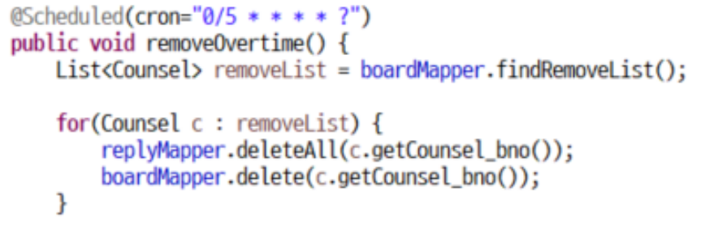
2. Spring Scheduler
Spring Scheduler란?
Spring Framework에서 기본적으로 제공하는 Scheduler
패키지 컴포넌트 스캔
- root-context.xml
스케쥴러 어노테이션 추가
- QuartzServiceImpl.java
어노테이션 추가
1) void 타입
2) Parameter x

Slide 9
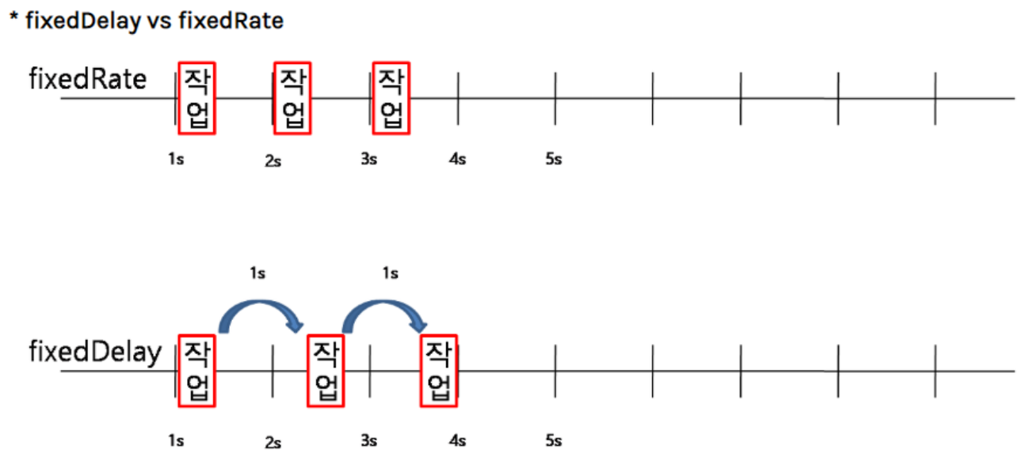
2. Spring Scheduler
Spring Scheduler 설정 옵션
- fixedDelay = 1000
- fixedRate = 1000
scheduler가 끝나는 시간 기준으로 1초 간격으로 실행
scheduler가 시작하는 시간 기준으로 1초 간격으로 실행

Slide 10
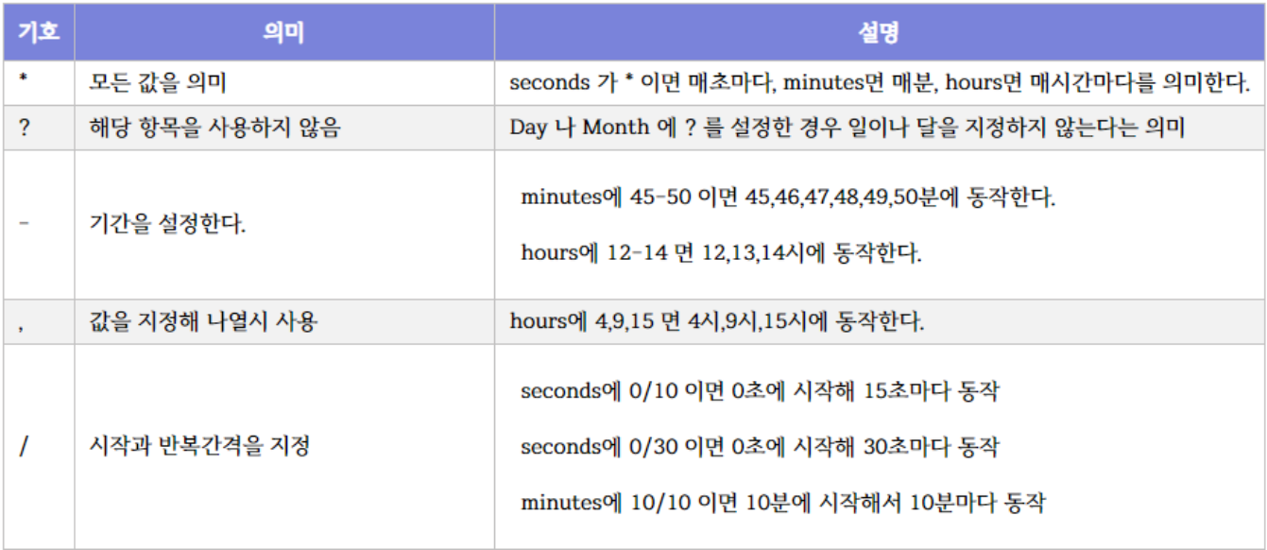
2. Spring Scheduler
Spring Scheduler 설정 옵션
- cron = 0 * * * * ?
cron 표현식 : 앞에서부터 초, 분, 시, 일, 월, 요일 (연도) 순으로 진행

Slide 11
2. Spring Scheduler
cron = 0 * * * * ? > 매 분 0초마다 실행
cron = 0-3 * * * * ? > 매 분 0초, 1초, 2초, 3초에 실행
cron = 0, 3, 6 * * * * ? > 매 분 0초, 3초, 6초에 실행
cron = 0/3 * * * * ? > 0초에 시작해 3초마다 실행

Slide 12




2. Spring Scheduler
Spring Scheduler 특징
특 징
이 유
01
추가적인 의존성 불필요
Spring Framework의 기본 기능
02
사용이 쉬움
@Component와 @Scheduled
03
Schedule이 끝나야
다음 Schedule 실행 가능
1개의 Thread pool 사용

Slide 13
03
Quartz Scheduler
Quartz Scheduler란?
Quartz Scheduler 특징

Slide 14
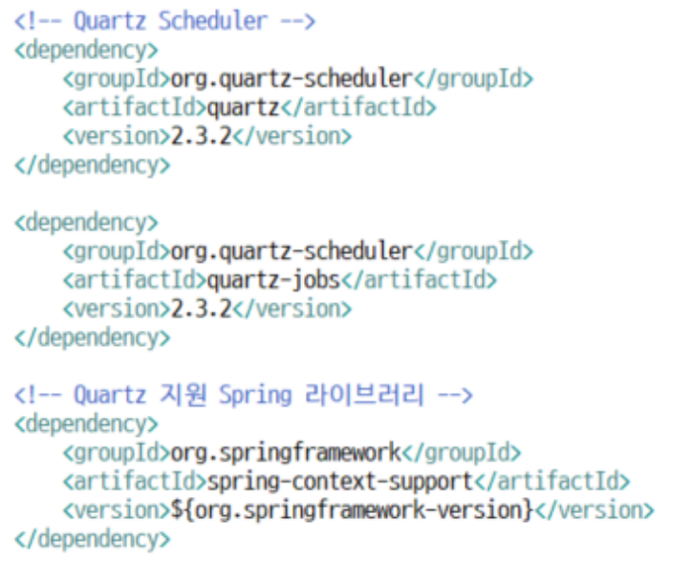
3. Quartz Scheduler
Quartz Scheduler란?
오픈소스 Scheduler 라이브러리
라이브러리 추가
- QuartzServiceImpl.java
- pom.xml
어노테이션 추가(값 필수)

Slide 15
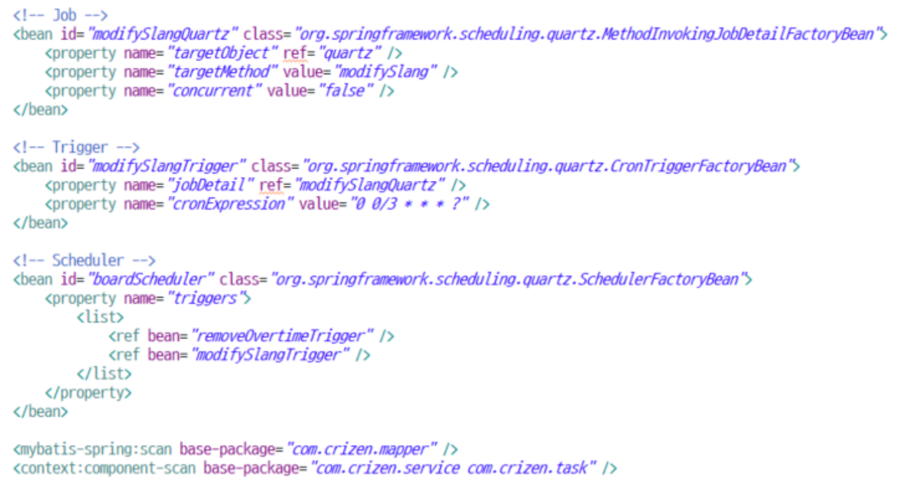
3. Quartz Scheduler
- root-context.xml
Job : 수행할 작업
targetObject : Component 값
targetMethod : 스케쥴링 할 작업
Concurrent : 동시작업 여부
Trigger
: job을 실행시킬 조건
jobDetail : 실행시킬 job
cronExpression : 실행조건
Scheduler : 수행할 trigger 목록
패키지 컴포넌트 스캔

Slide 16
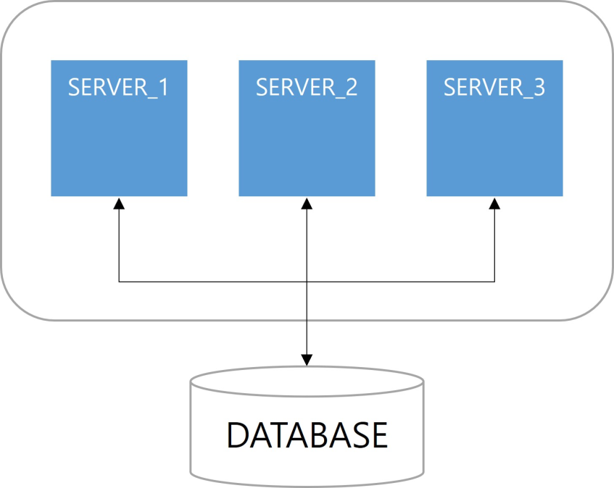
3. Quartz Scheduler
Quartz Scheduler 특징
특 징
이 유
01
cron 표현식만 사용 가능
fixedDelay 지원 x
02
데이터베이스를 기반으로
클러스터링 기능 제공
상대적으로 어려움

Slide 17
04
Scheduler 비교
Spring Scheduler와 Quartz

Slide 18
3. Quartz Scheduler
Spring Scheduler vs Quartz Scheduler
Scheduler 비교
단순한 Scheduling 작업만 필요할 때
→ Spring Scheduler
데이터 처리 시 다중 서버를 사용할 때
→ Quartz Scheduler

Slide 19

발표를 들어주셔서
감사합니다
환경을 보호하는 멋진 사람 되기 프로젝트 !
OJT 3차 과제 발표자료
사원 김예찬

